Slide 1
Он-лайн час учителей математики
К вопросу формирования математической грамотности школьников
Морозова Елена Владимировна, руководитель ГМО учителей математики г. Челябинска, доцент кафедры ГЕИМД УрСЭИ , к.пед.н.

Slide 2
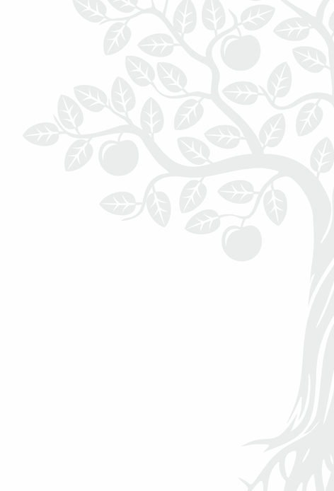

PISA – международное исследование качества образования
Цикл исследования - 3 года, возраст обучающихся – 15 лет
Основное направление PISA-2022 – МАТЕМАТИЧЕСКАЯ ГРАМОТНОСТЬ
Дополнительная область PISA-2022 – КРЕАТИВНОЕ МЫШЛЕНИЕ
Результаты Российской Федерации в исследовании PISA
Математическая грамотность
Результаты исследования PISA позволяют определить:
изменилось ли состояние российского образования с позиций международных стандартов, основанных на компетентностном подходе
в каком направлении следует совершенствовать российское образование для повышения конкурентоспособности выпускников российских школ
Цель:
«500+»

Slide 3
Математическая грамотность
способность человека мыслить математически, формулировать, применять и интерпретировать математику для решения задач в разнообразных практических контекстах.
включает в себя понятия, процедуры и факты, а также инструменты для описания, объяснения и предсказания явлений.

Slide 4
Математическая грамотность
помогает людям понять роль математики в мире, высказывать хорошо обоснованные суждения и принимать решения, которые должны принимать
конструктивные, активные и размышляющие граждане в 21 веке.
В определении математической грамотности особое внимание уделяется использованию математики для решения практических задач в различных
контекстах.

Slide 5
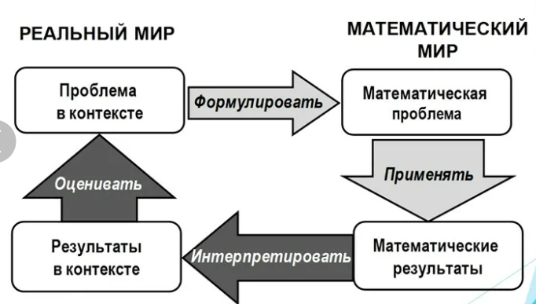
Математическая грамотность

Slide 6
Математическое содержание заданий
Изменение и зависимости
задания, связанные с математическим описанием зависимости между переменными в различных процессах, т.е. с алгебраическим материалом;
Пространство и форма
задания, относящиеся к пространственным и плоским геометрическим формам и отношениям, т.е. к геометрическому материалу;

Slide 7
Математическое содержание заданий
Количество
задания, связанные с числами и отношениями между ними, в программах по математике этот материал чаще всего относится к курсу арифметики;
Неопределённость и данные
задания охватывают вероятностные и
статистические явления и зависимости, которые являются предметом изучения разделов статистики и вероятности.

Slide 8
Мыслительная деятельность
формулировать ситуацию на языке математики;
применять математические понятия, факты, процедуры размышления;
интерпретировать, использовать и оценивать математические результаты.

Slide 9

МЕТОДИЧЕСКИЕ РЕСУРСЫ
Проект «Мониторинг формирования функциональной грамотности учащихся»: http://skiv.instrao.ru/
Демонстрационные материалы
Банк задания
Материалы конференций

Slide 10

МЕТОДИЧЕСКИЕ РЕСУРСЫ
Открытый банк заданий для оценки естественнонаучной грамотности (VII-IX классы)
https://fipi.ru/otkrytyy-bank-zadaniy-dlya-otsenki-yestestvennonauchnoy-gramotnosti
Банк заданий для оценки естественнонаучной грамотности обучающихся 7 – 9 классов включает 700 разработанных заданий, в том числе:
•200 заданий для обучающихся 7 классов;
•200 заданий для обучающихся 8 классов;
•300 заданий для обучающихся 9 классов.

Slide 11


МЕТОДИЧЕСКИЕ РЕСУРСЫ
Сборники заданий
по функциональной грамотности (РИД)
ВСЕГО 17 СБОРНИКОВ

Slide 12

МЕТОДИЧЕСКИЕ РЕСУРСЫ
Публикации 2019-2021 годов в журнале «Отечественная и зарубежная педагогика»
ДОСТУП ПО ССЫЛКАМ:
https://elibrary.ru/contents.asp?id=47228458
http://ozp.instrao.ru/images/2021/%D0%B6%D1%83%D1%80%D0%BD%D0%B0%D0%BB/OZP_5_79_%D0%A22_2021_compressed.pd

Slide 13
ПОЭТАПНОЕ РАЗВИТИЕ РАЗЛИЧНЫХ УМЕНИЙ, СОСТАВЛЯЮЩИХ ОСНОВУ МАТЕМАТИЧЕСКОЙ ГРАМОТНОСТИ
Метапредметные результаты | Математическая грамотность
5 класс Уровень узнавания и понимания | находит и извлекает математическую информацию в различном контексте
6 класс Уровень понимания и применения | применяет математические знания для решения разного рода проблем
7 класс Уровень анализа и синтеза | формулирует математическую проблему на основе анализа ситуации
8 класс Уровень оценки (рефлексии) в рамках предметного содержания | интерпретирует и оценивает математические данные в контексте лично значимой ситуации
9 класс Уровень оценки (рефлексии) в рамках метапредметного содержания | интерпретирует и оценивает математические результаты в контексте национальной или глобальной ситуации

Slide 14
Жизнь меняется быстро и ни учитель, ни родитель, ни сам ученик не в состоянии предугадать какие знания и умения ему понадобятся в будущем. Отсюда возникает необходимость в умении обучаться и развиваться в течение всей жизни.
«Цель обучения — научить обходиться без учителя.»
Элберт Хаббарт
(американский писатель, философ
(1856-1915 г.г)

